Slide 1
MANAJEMEN RISIKO BISNIS
Materi Minggu 9
Louisiani Mansoni I., SE.,MM., CRA.

Slide 2
Materi Pembahasan :
Pengertian Risiko Bisnis
Sektor Usaha dan Risiko Bisnis
Penerapan Manajemen Risiko Bisnis

Slide 3
PENGERTIAN RISIKO BISNIS
Menurut Badan Sertifikasi Manajemen Risiko (2007), Risiko Bisnis merupakan risiko yang berhubungan dengan posisi bersaing perusahaan serta peluang perusahaan untuk maju dalam pasar yang selalu berubah.
Menurut Djohanputro (2008), Risiko Bisnis merupakan potensi penyimpangan nilai perusahaan dan kekayaan pemegang saham dengan hasil keuangan perusahaan yang diakibatkan oleh suatu bisnis tertentu yang dimasuki oleh perusahaan.
Risiko bisnis tidak dapat ditransfer ke pihak lain.

Slide 4
SEKTOR USAHA DAN RISIKO BISNIS
Setiap usaha memiliki ciri khas risiko bisnisnya masing-masing, sehingga setiap pelaku usaha harus memiliki pengetahuan mengenai risiko bisnisnya, serta harus dapat mencari solusi dari risiko bisnisnya tersebut.
Untuk menghadapi risiko bisnis tersebut, diperlukan pengendalian dan sikap hati-hati dalam menjalankan usahanya.

Slide 5
Risiko Bisnis pada Sektor Usaha Non Keuangan
No | Sektor Usaha | Risiko Bisnis | Solusi dan Mitigasi Risiko Bisnis
1 | Bisnis Pertanian | Produk yang dihasilkan mudah busuk | Menjual produk tepat waktu Mengawetkan produk
 |  | Serangan hama penyakit | Menjaga ketersediaan pestisida
 |  | Naik turunnya harga pupuk | Melakukan penghematan pupuk
2 | Bisnis Perikanan | Masuknya bakteri | Kontrol kondisi produk secara berkala
3 | Bisnis Makanan dan Minuman | Kadaluarsa | Pengawasan ketat terhadap produk dan kemasannya
 |  | Produk tergantung hasil alam | Memiliki stok dengan jumlah tertentu

Slide 6
No | Sektor Usaha | Risiko Bisnis | Solusi dan Mitigasi Risiko Bisnis
4 | Bisnis Rokok | Regulasi yang melarang merokok di tempat umum | Menjalin kerjasama dengan berbagai pihak untuk menyediakan area untuk merokok
 |  | Kampanye kesehatan tentang bahaya merokok | Mencantumkan label tentang bahaya merokok
 |  | Fatwa MUI tentang haramnya merokok | Menyisihkan keuntungan untuk kepentingan masyarakat
5 | Bisnis Properti | Harga material tidak stabil | Memiliki stok bahan bangunan untuk mengantisipasi lonjakan harga Memiliki cadangan finansial
 |  | Konsumen membatalkan pembeliannya | Selektif dalam mencari pembeli melalui KPR Memakai sistem buy back
 |  | Kualitas bangunan mempengaruhi minat konsumen | Merekrut tenaga ahli konstruksi serta tenaga ahli desain bangunan

Slide 7
PENERAPAN MANAJEMEN RISIKO BISNIS
Penerapan manajemen risiko bisnis bagi perusahaan, terdiri atas beberapa cakupan, yaitu :
Pengawasan Aktif Dewan Komisaris dan Direksi
Kebijakan, Prosedur dan Penetapan Limit
Proses Identifikasi, Pengukuran, Pemantauan, Pengendalian serta Sistem Informasi Manajemen Risiko Bisnis
Sistem Pengendalian Intern

Slide 8
Pengawasan Aktif Dewan Komisaris dan Direksi
Dewan komisaris dan direksi memiliki kewenangan serta tanggung jawab untuk menyusun dan kemudian menyetujui rencana bisnis serta mengumumkannya kepada pejabat dan/ atau kepada setiap pegawai perusahaan untuk setiap jenjang organisasi.
Direksi bertanggung jawab dalam penerapan risiko bisnis, termasuk menjamin bahwa sasaran bisnis yang telah ditetapkan sejalan dengan visi dan misi perusahaan.

Slide 9
Direksi bertanggung jawab untuk memastikan bahwa manajemen risiko bisnis telah diterapkan secara efektif dan konsisten pada seluruh level operasional terkait di bawahnya.
Seluruh unit bisnis dan unit pendukung bertanggung jawab membantu direksi menyusun perencanaan dan implementasi rencana bisnis.

Slide 10
Kebijakan, Prosedur dan Penetapan Limit
Kebijakan :
Dalam menyusun rencana bisnis, perusahaan wajib memahami kondisi lingkungan bisnis, ekonomi dan industri dimana perusahaan tersebut beroperasi, termasuk bagaimana dampak perubahan lingkungan terhadap bisnis, produk, teknologi serta jaringan kantor perusahaan.

Slide 11
Prosedur :
Perusahaan harus memiliki prosedur untuk menyusun dan menyetujui rencana bisnis, mengidentifikasi dan merespon perubahan lingkungan, serta prosedur untuk mengukur kemajuan yang dicapai perusahaan.
Penetapan Limit :
Limit risiko bisnis berhubungan dengan batasan penyimpangan dari rencana bisnis yang telah ditetapkan.

Slide 12
Proses Identifikasi, Pengukuran, Pemantauan, Pengendalian serta Sistem Informasi Manajemen Risiko Bisnis
Identifikasi Risiko Bisnis
Perusahaan harus mengidentifikasi dan mengelompokkan penyimpangan-penyimpangan yang terjadi sebagai akibat tidak terealisasinya rencana bisnis yang telah ditetapkan, terutama yang memiliki dampak signifikan pada permodalan perusahaan.

Slide 13
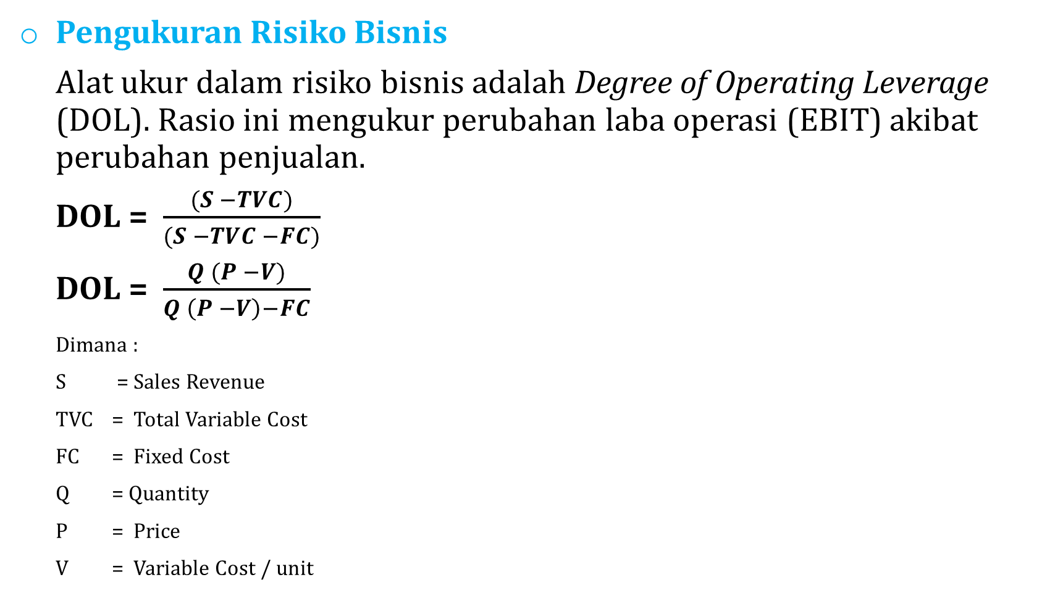
Pengukuran Risiko Bisnis
Alat ukur dalam risiko bisnis adalah Degree of Operating Leverage (DOL). Rasio ini mengukur perubahan laba operasi (EBIT) akibat perubahan penjualan.
DOL = $\frac{(S −TVC)}{(S −TVC −FC)}$
DOL = $\frac{Q (P −V)}{Q \left(P −V\right)−FC}$
Dimana :
S = Sales Revenue
TVC = Total Variable Cost
FC = Fixed Cost
Q = Quantity
P = Price
V = Variable Cost / unit

Slide 14

Atau :
DOL =$\frac{(EBIT1 −EBIT0)/EBIT0}{(SALES1 −SALES0)/SALES0}$
Dimana :
EBIT₁ = laba operasi setelah perubahan
EBIT₀ = laba operasi sebelum perubahan
SALES₁ = penjualan setelah perubahan
SALES₀ = penjualan sebelum perubahan

Slide 15
Contoh (1) :
PT Karunia membuat proyeksi anggaran dan laba operasional untuk tahun 2024. Apabila asumsi terpenuhi, maka perusahaan akan mencapai penjualan Rp 200 milyar dan laba operasi Rp 25 milyar. Namun, apabila terjadi perubahan regulasi oleh pemerintah, maka diperkirakan penjualan akan mengalami penurunan menjadi Rp 180 milyar dan laba operasi turun menjadi Rp 20 milyar.
Hitunglah besar DOL untuk PT Karunia tersebut !

Slide 16

Jawab :
Diketahui :
EBIT₁ = Rp 20 milyar
EBIT₀ = Rp 25 milyar
SALES₁ = Rp 180 milyar
SALES₀ = Rp 200 milyar
Maka :
DOL = $\frac{(20 −25)/25}{(180 −200)/200}$ = $\frac{−0,2}{−0,1}$ = 2

Slide 17
Pembahasan :
DOL sebesar 2, menunjukkan bahwa setiap penurunan 1% penjualan akan menyebabkan penurunan laba operasi sebesar 2%. Sebaliknya kenaikan penjualan sebesar 1% akan menyebabkan kenaikan laba operasi sebesar 2%.

Slide 18
Contoh (2) :
PT Yudhistira membuat anggaran penjualan untuk tahun 2024 sebagai berikut :
Keterangan :
Volume Penjualan | 500 unit
Harga Jual per unit | Rp 5.000,-
Biaya Variabel per unit | Rp 4.000,-
Biaya Tetap | Rp 100.000,-

Slide 19
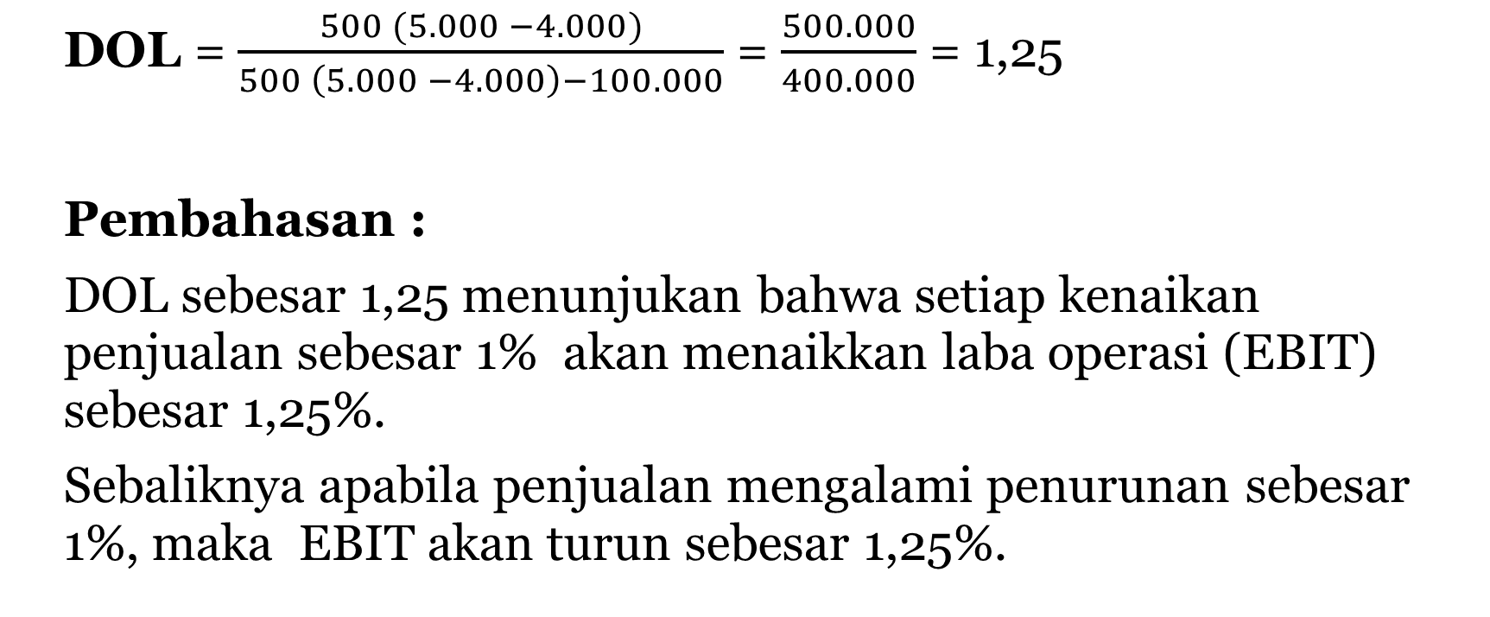
DOL = $\frac{500 (5.000 −4.000)}{500 \left(5.000 −4.000\right)−100.000}$ = $\frac{500.000}{400.000}$ = 1,25
Pembahasan :
DOL sebesar 1,25 menunjukan bahwa setiap kenaikan penjualan sebesar 1% akan menaikkan laba operasi (EBIT) sebesar 1,25%.
Sebaliknya apabila penjualan mengalami penurunan sebesar 1%, maka EBIT akan turun sebesar 1,25%.

Slide 20
Pertanyaan :
Hitunglah EBIT untuk PT Yudhistira pada penjualan 500 unit tersebut !
Apabila penjualan naik 50% hitunglah EBIT untuk penjualan tersebut serta berapa % kenaikan EBIT yang diakibatkan oleh kenaikan penjualan tersebut !

Slide 21
Jawab :
EBIT pada penjualan 500 unit
Total Penjualan ( 500 unit x Rp 5.000) | Rp 2.500.000
(-) Total Biaya Variabel (500 unit x Rp 4.000) | Rp 2.000.000
Marjin Kontribusi | Rp 500.000
(-) Biaya Tetap | Rp 100.000
E B I T | Rp 400.000

Slide 22
Penjualan naik 50%
Penjualan = 500 unit + (50% x 500 unit) = 750 unit
EBIT pada penjualan 750 unit
Total Penjualan (750 unit x Rp 5.000) | Rp 3.750.000
(-) Total Biaya Variabel (750 unit x Rp 4.000) | Rp 3.000.000
Marjin Kontribusi | Rp 750.000
(-) Biaya Tetap | Rp 100.000
E B I T | Rp 650.000

Slide 23
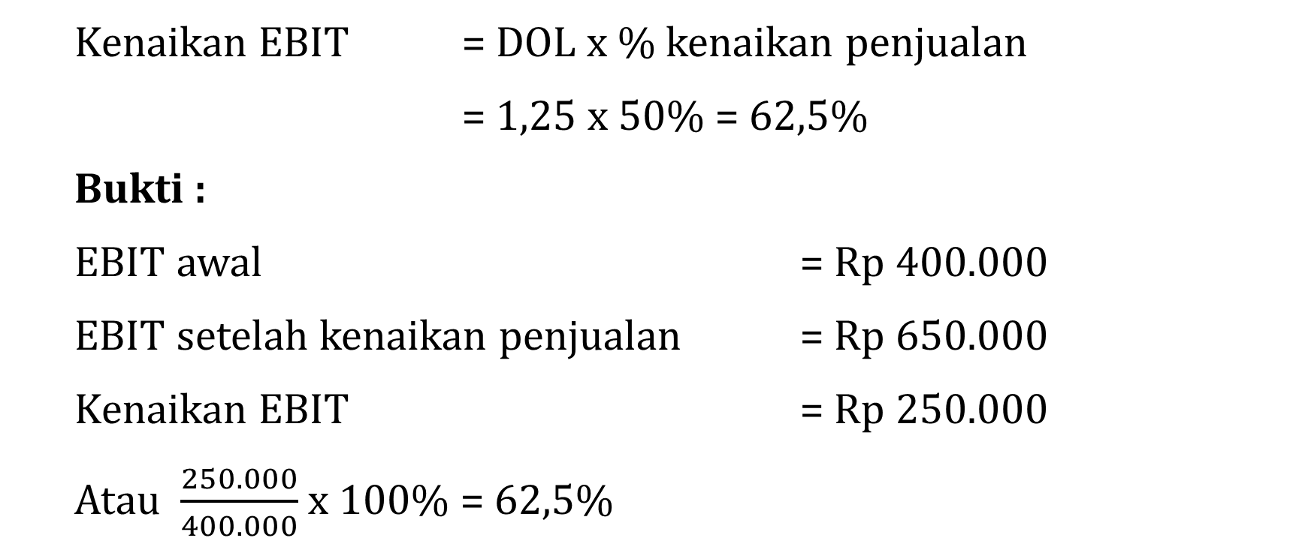
Kenaikan EBIT = DOL x % kenaikan penjualan
= 1,25 x 50% = 62,5%
Bukti :
EBIT awal = Rp 400.000
EBIT setelah kenaikan penjualan = Rp 650.000
Kenaikan EBIT = Rp 250.000
Atau $\frac{250.000}{400.000}$ x 100% = 62,5%

Slide 24
Semakin besar DOL, maka semakin tinggi pula risiko operasi perusahaan.
Suatu perusahaan yang memiliki DOL tinggi, berarti perusahaan tersebut sangat peka terhadap perubahan penjualan.
Perusahaan yang memiliki DOL rendah berarti EBIT perusahaan tidak peka terhadap perubahan penjualan.
Semakin tinggi DOL akan membuat fluktuasi EBIT bertambah besar, sebaliknya semakin rendah DOL membuat fluktuasi DOL bertambah rendah juga.

Slide 25
Pemantauan Risiko Bisnis
Pemantauan risiko bisnis dilakukan dengan cara memperhatikan pengalaman kerugian di masa lalu yang disebabkan oleh penyimpangan pelaksanaan rencana bisnis.
Pengendalian Risiko Bisnis
Perusahaan harus memiliki sistem pengendalian untuk memantau kinerja, dengan cara membandingkan antara actual return dengan expected return nya, untuk memastikan bahwa risiko yang diambil masih dalam batas toleransi.

Slide 26
Sistem Informasi Manajemen Risiko Bisnis
Satuan kerja yang melaksanakan manajemen risiko bisnis bertanggung jawab untuk memastikan bahwa seluruh risiko material yang timbul dari perubahan lingkungan bisnis serta implementasi rencana bisnis dilaporkan kepada dewan direksi secara tepat waktu.

Slide 27
Sistem Pengendalian Intern
Penerapan sistem pengendalian intern secara efektif, akan dapat membantu perusahaan dalam hal :
Menjaga asset
Menjamin tersedianya pelaporan keuangan dan manajerial yang terpercaya
Meningkatkan kepatuhan perusahaan terhadap ketentuan dan peraturan perundang-undangan yang berlaku
Mengurangi risiko terjadinya kerugian, penyimpangan dan pelanggaran aspek kehati-hatian.
Terselenggaranya sistem pengendalian intern yang andal dan efektif menjadi tanggung jawab seluruh satuan kerja operasional, satuan kerja pendukung serta satuan kerja audit intern.

